Slide 1

共享课程注册登录流程
1.0导入选课版

Slide 2
目录
一、选课课程介绍
二、1.0导入选课登录流程
三、1.0导入选课具体操作演示
四、见面课，考试注意事项
五、温馨提示

Slide 3
说明：
本课程是过程性考核标准，在线视频30分，章节测试10分，网络见面课是20分，期末考试是40分，如果学生平时一点不学习，只参加期末考试，那最后一定是不及格的。
每门课程都不同的网络见面课，同学可以在直播时间看直播或者看视频的回放都是可以的，只要在考试前完成都可以，网络见面课看完80%以上即可获得本次见面课的满分

Slide 4
电脑网址：www.zhihuishu.com
电脑端网址：www.zhihuishu.com
手机端APP：知到
（手机端可以从商店直接下载，注意不是智慧树APP，是知到APP）

Slide 5
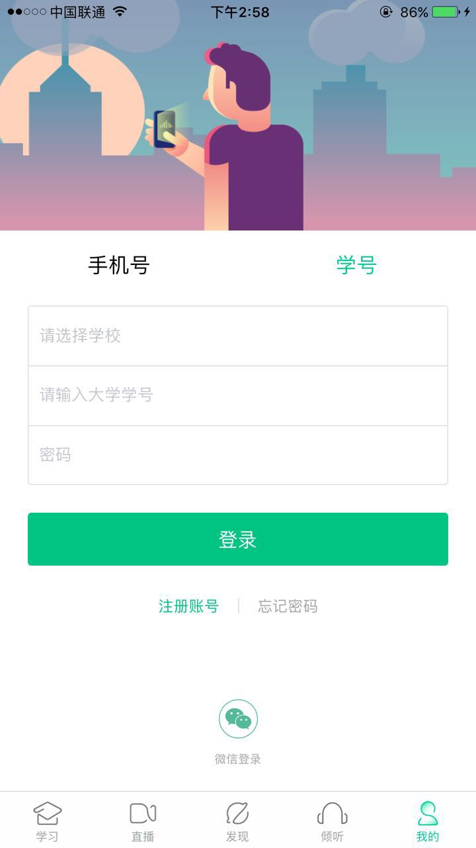
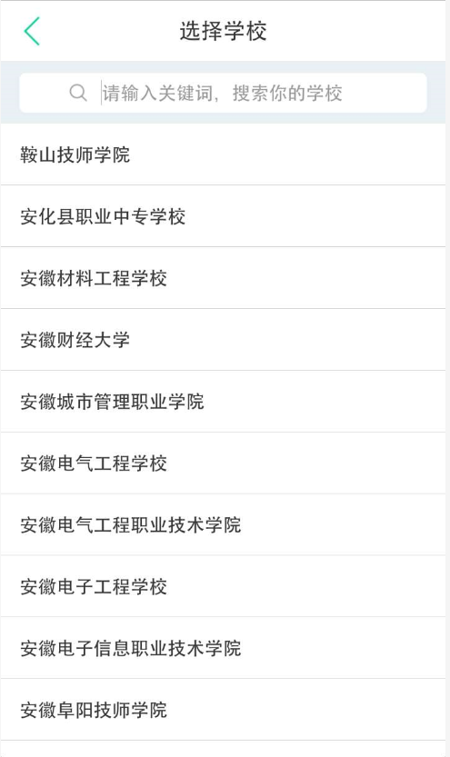
1.0导入选课具体操作演示---APP端（知到）登录流程
新生（首次学智慧树课程）
可进行搜索
Step1
点击学号登录
初始密码123456
Notes:
①使用学号和初始密码123456登录；②验证“姓氏”；③绑定手机号；④确认课程。

Slide 6
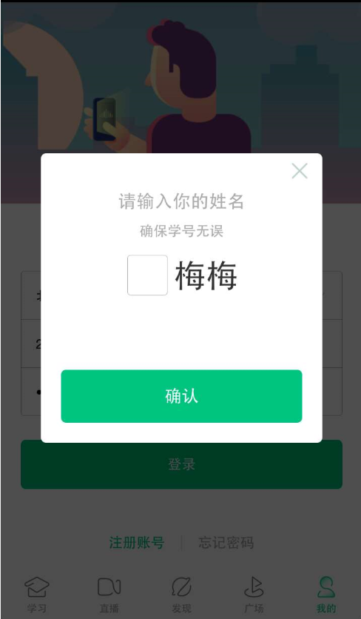
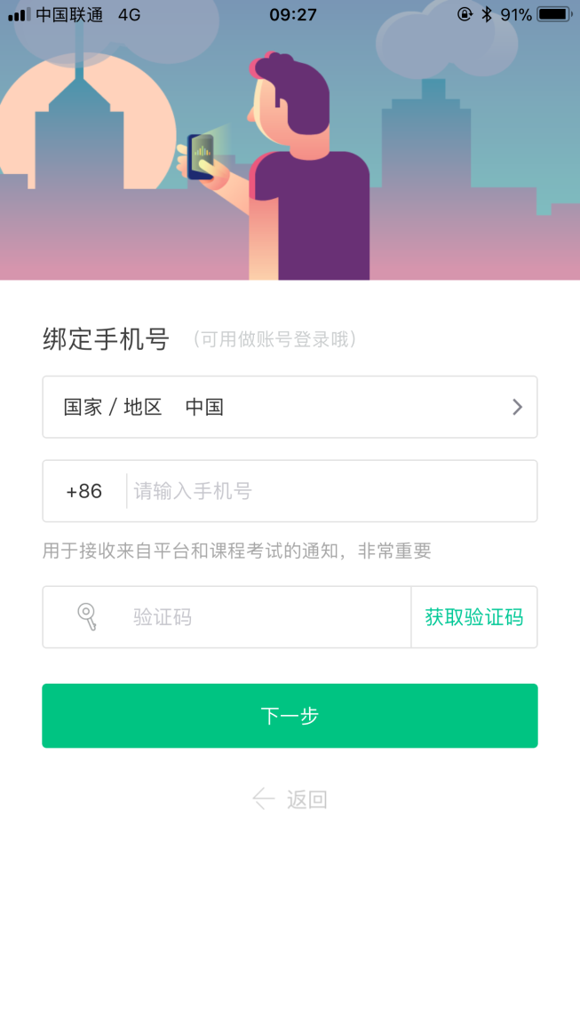
1.0导入选课具体操作演示---APP端登录流程
新生（当学生在导入名单后登录）
Step2
Step3
验证“姓氏”首字
绑定手机号

Slide 7
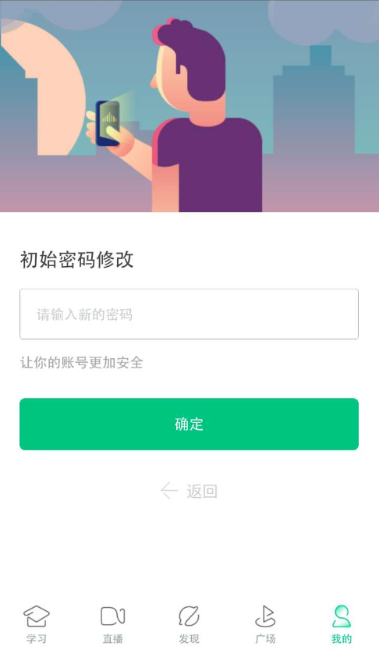
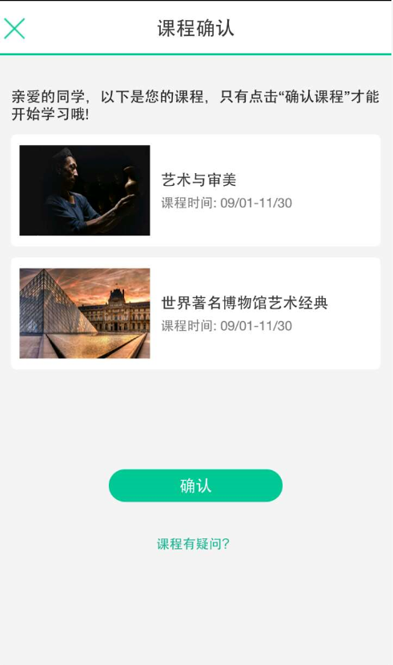
1.0导入选课具体操作演示---APP端登录流程
新生（当学生在导入名单后登录）
Step4
Step5
修改初始密码
确认课程

Slide 8
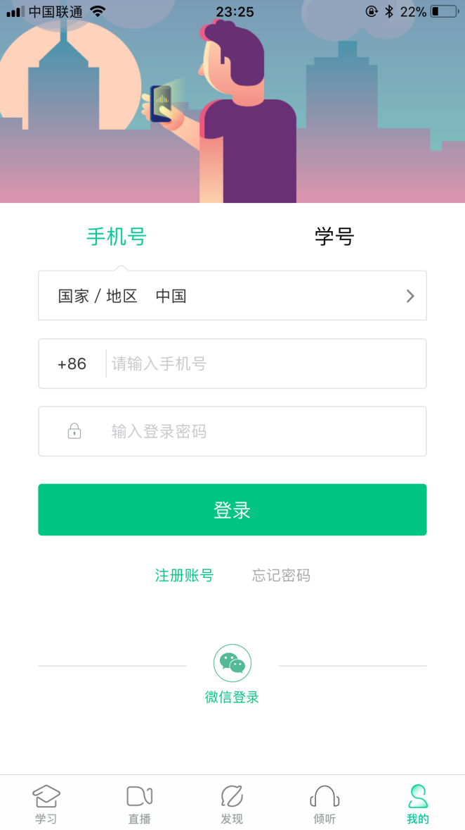
1.0导入选课具体操作演示---APP端登录流程
老生
Step1
Step2
名单导入后
可通过手机号
或学号登录
确认课程
Notes:
使用学号或者绑定过该学号的手机号进行登录，点击“确认课程”

Slide 9
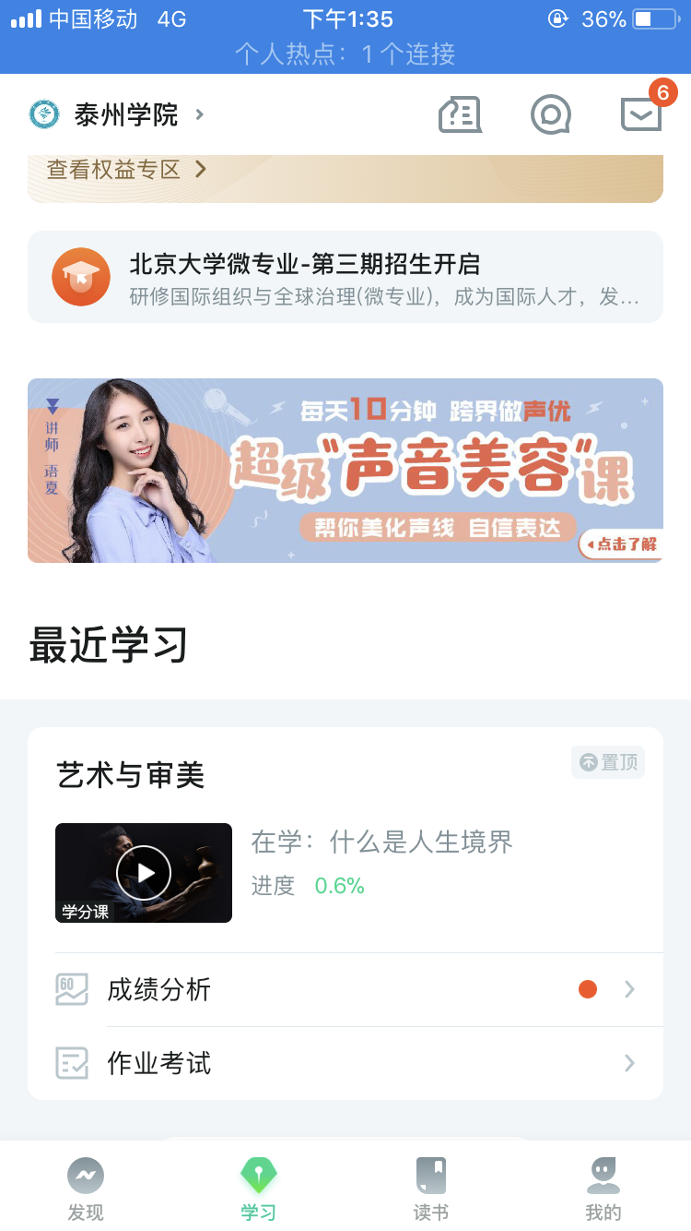
注意：
学习那项是学分课，自己想学添加的课为兴趣课
成绩分析可以看成绩比例构成，得分等
课程名称下面是作业考试
点去学习就可以学习在线视频和网络见面课

Slide 10
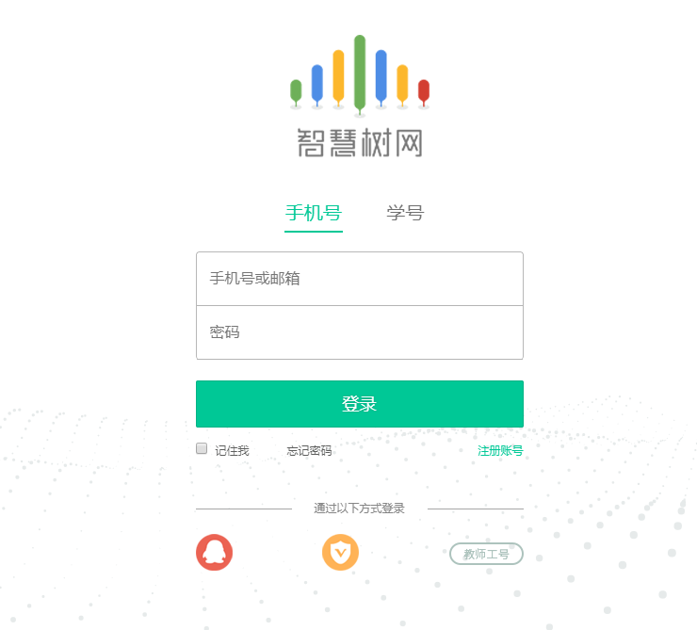
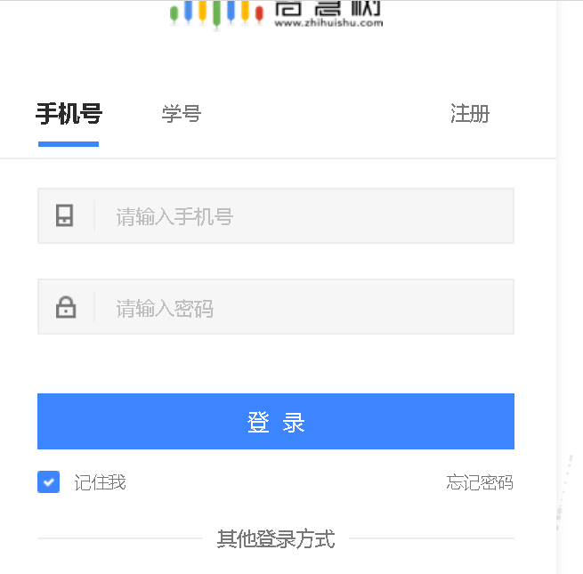
电脑端网址：www.zhihuishu.com
新生（第一次学习智慧树课程）
老生(之前学过智慧树课程)
Step1
初始密码123456
点击学号登录
可通过手机号
或学号登录
Notes:
新生报到流程：①在智慧树门户（www.zhihuishu.com） 使用学号和初始密码123456登录；②验证 “姓氏”首字 ；③绑定手机号；④确认课程。
老生报到流程：在智慧树门户（www.zhihuishu.com）使用学号或者绑定过该学号的手机号进行登录，在“我的学堂”确认课程。

Slide 11
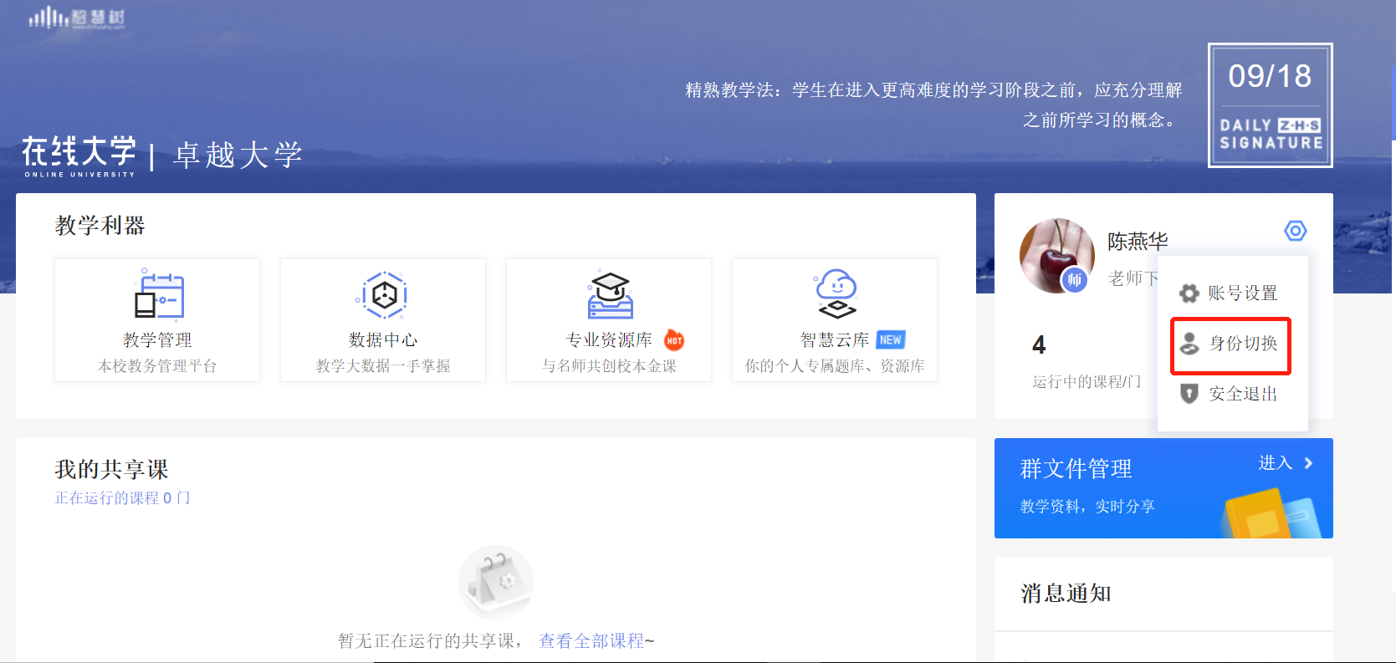
身份是可以切换，注意是学生哦

Slide 12
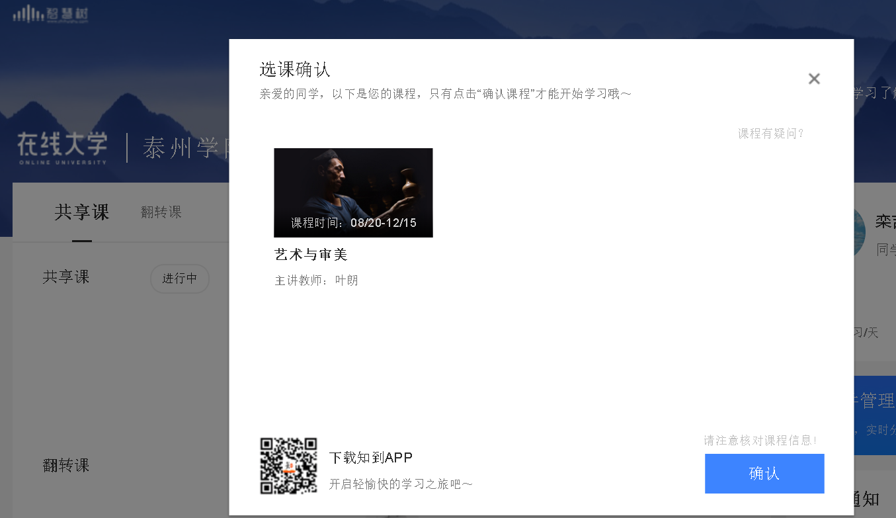
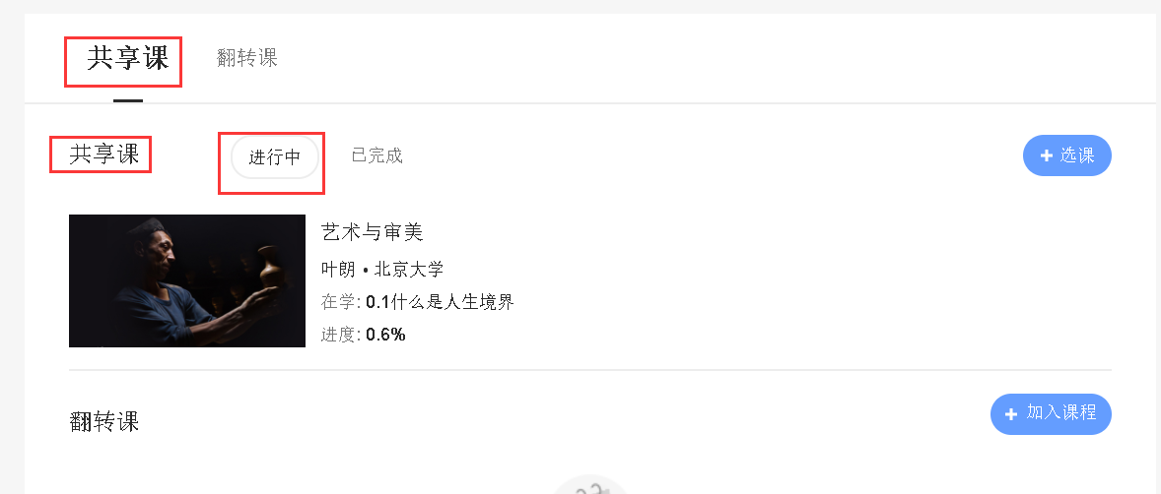
登陆后确认课程（课程在共享课里面是对的）

Slide 13
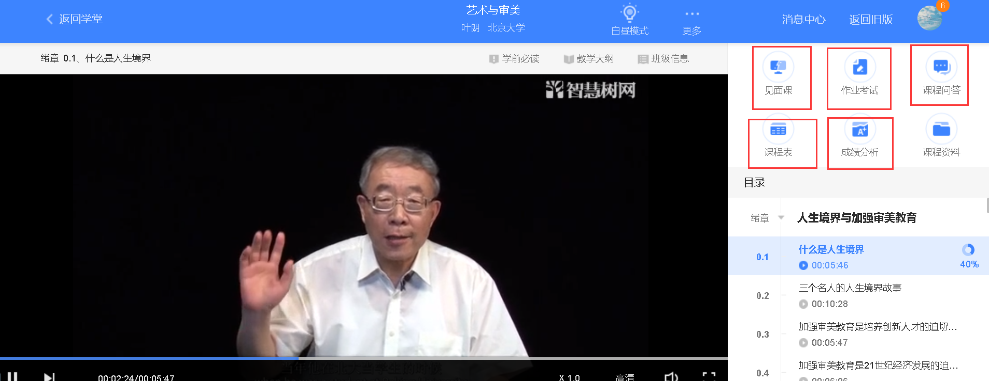
点击课程即可进行学习

Slide 14
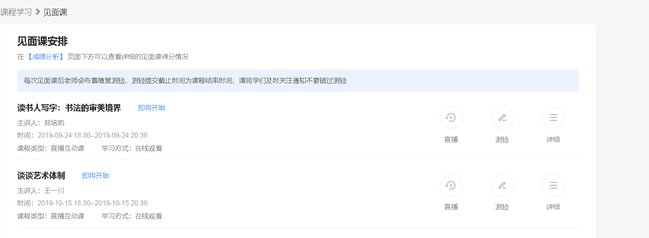
见面课的两种收看方式（参加直播或回放）

Slide 15
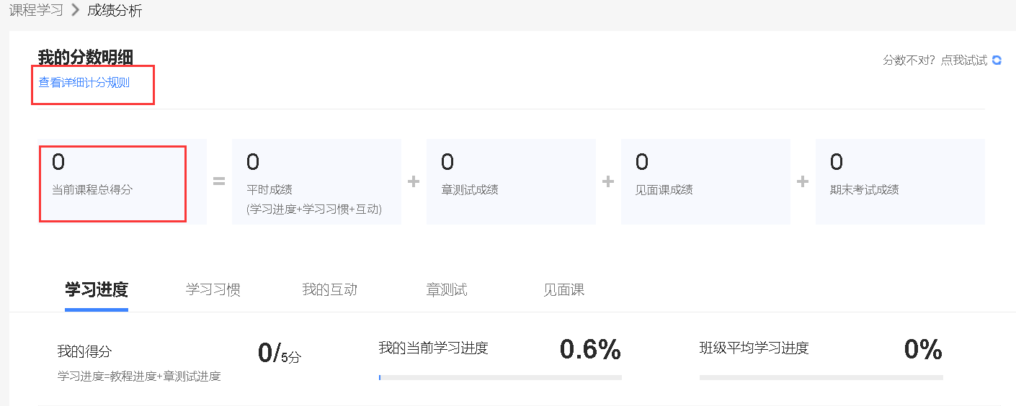
点击成绩分析，可以查看实时学习进度

Slide 16
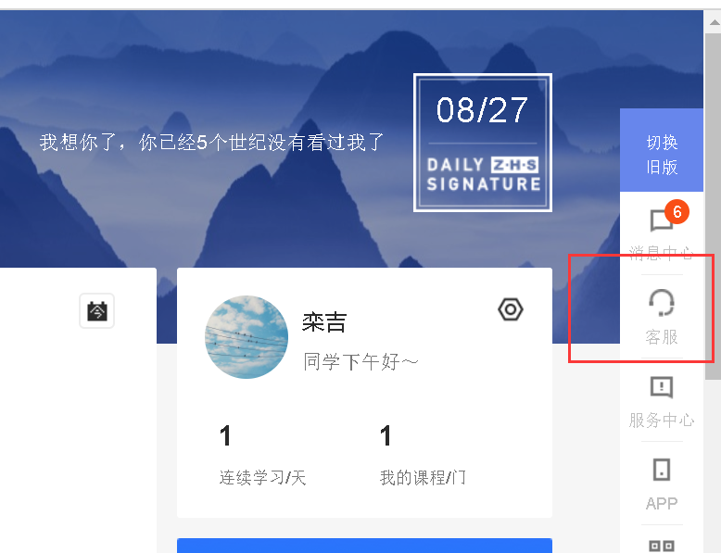
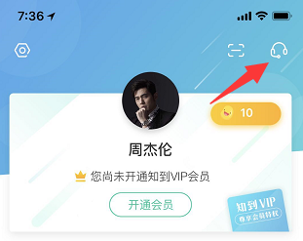
在线客服（输入转人工，可以咨询课程相关问题）

Slide 17
温馨提示
1.需要在规定时间内完成相应的内容，学习时间需要完成在线视频，章节测试和网络见面课； 考试时间只能参加期末考试
2.每节视频后面打勾之后代表这一节看完，快进拖动都不算进度，智慧树后台实时监测学习行为，如存在刷课等行为，报给教务处，后果自负
3.期末考试建议用电脑答题，且检查网络、电脑等是否正常情况下作答，并在规定时间内提交试卷，考试有时间限制，到时间不做也会自动提交
4.如果忘记密码，请在登录界面下点击忘记密码并重置密码
5.如果有问题及时询问在线客服来处理。

Slide 18


